Slide 1
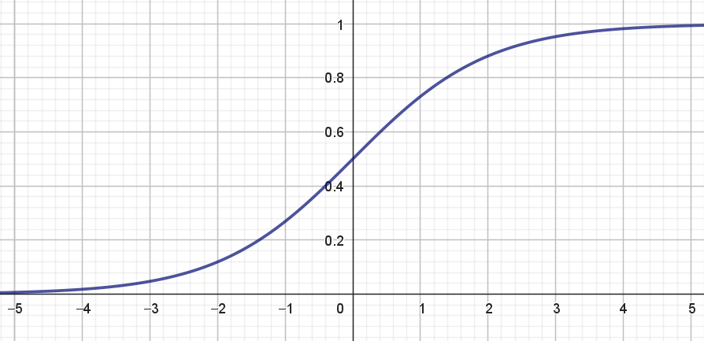
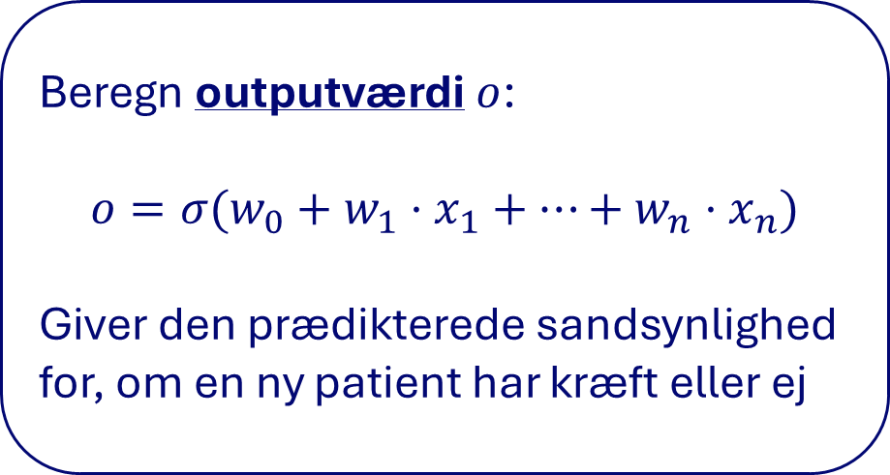



Beregn outputværdi $o$:
$$o=σ(w_{0}+w_{1}⋅x_{1}+⋯+w_{n}⋅x_{n})$$
Giver den prædikterede sandsynlighed for, om en ny patient har kræft eller ej
Træningsdata
Inputværdier: $x_{1},x_{2},…, x_{n}$ (fx biomarkør)
Targetværdi: $t$ (fx kræft/ikke kræft)
Ønske: Bestem vægtene $w_{0},w_{1},…,w_{n}$, så den beregnede outputværdi $o$ er så tæt på den faktiske targetværdi $t$ som muligt…
… måles ved hjælp af en tabsfunktion $E$.
Derfor: Bestem vægtene så tabsfunktionen $E$ minimeres!

